Slide 1
Очерк жизни и творчества Анны Ахматовой.
Презентацию выполнила Сумина Татьяна Викторовна,
учитель русского языка и литературы МКОУ
Новотроицкой СОШ Таловского района
Воронежской области.

Slide 2
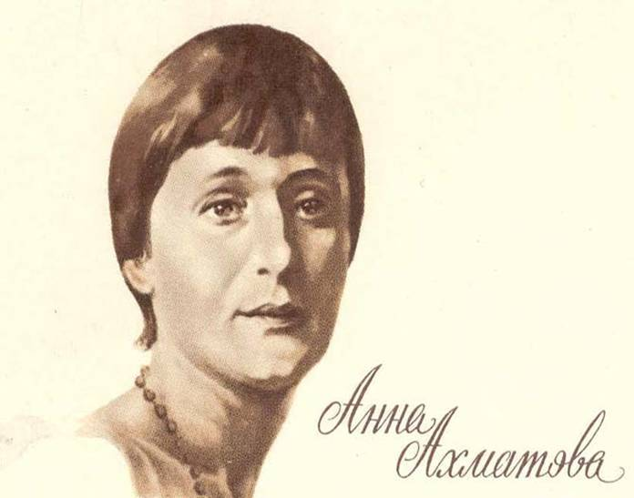
Неслышный и неторопливый, Так странно плавен шаг ее, Назвать нельзя ее красивой, Но в ней все счастие мое.
Н.Гумилёв, 1912 г.

Slide 3
Анна Горенко родилась в одесском районе Большой Фонтан.

Slide 4
Царское Село, г.Санкт-Петербург
"Мои первые впечатления — царскосельские, — писала она в позднейшей автобиографической заметке, — зеленое, сырое великолепие парков, выгон, куда меня водила няня, ипподром, где скакали маленькие пестрые лошадки, старый вокзал и нечто другое, что вошло впоследствии в "Царскосельскую оду"".

Slide 5
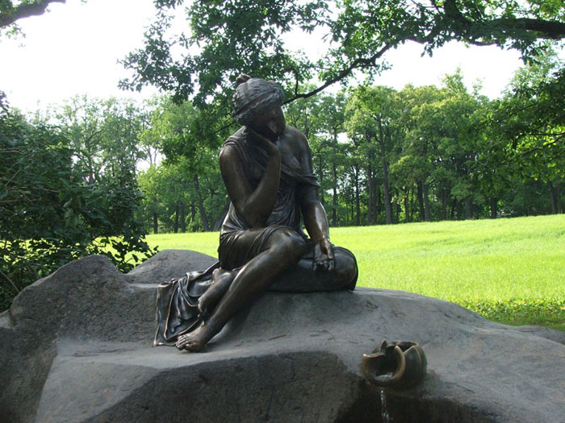
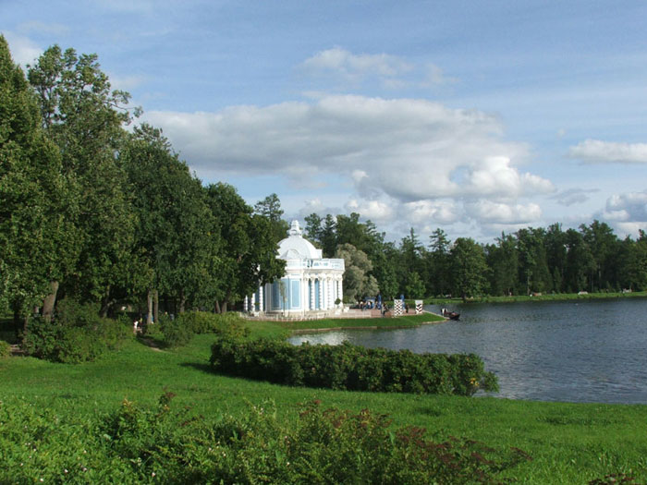

Slide 6
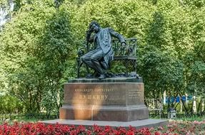
Смуглый отрок бродил по аллеям, У озерных грустил берегов, И столетие мы лелеем Еле слышный шелест шагов. Иглы сосен густо и колко Устилают низкие пни... Здесь лежала его треуголка И растрепанный том Парни. 24 сентября 1911 Царское Село

Slide 7
В 1905 г. после развода родителей Ахматова с матерью переехала в Евпаторию. В 1906 — 1907 гг. она училась в выпускном классе Киево-Фундуклеевской гимназии, в 1908 — 1910 гг. — на юридическом отделении Киевских высших женских курсов.

Slide 8
25 апреля 1910 г. "за Днепром в деревенской церкви" она обвенчалась с Н. С. Гумилевым, с которым познакомилась в 1903 г.
Он любил... Он любил три вещи на свете: За вечерней пенье, белых павлинов И стертые карты Америки. Не любил, когда плачут дети, Не любил чая с малиной И женской истерики ...А я была его женой.

Slide 9
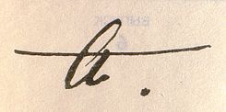
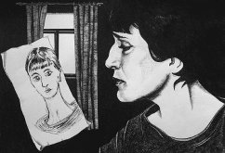
В 1911 г., избрав литературным псевдонимом фамилию своей прабабки по материнской линии, она начала печататься в петербургских журналах, в том числе и в "Аполлоне". С момента основания "Цеха поэтов" стала его секретарем и деятельным участником. В 1912 г. вышел первый сборник Ахматовой "Вечер" с предисловием М. А. Кузмина.

Slide 10
В 1912 году Анна родила сына Льва, а в 1914 к ней пришла известность – сборник «Четки» получил хорошие отзывы критиков, Ахматова стала считаться модной поэтессой.

Slide 11
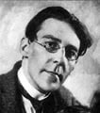
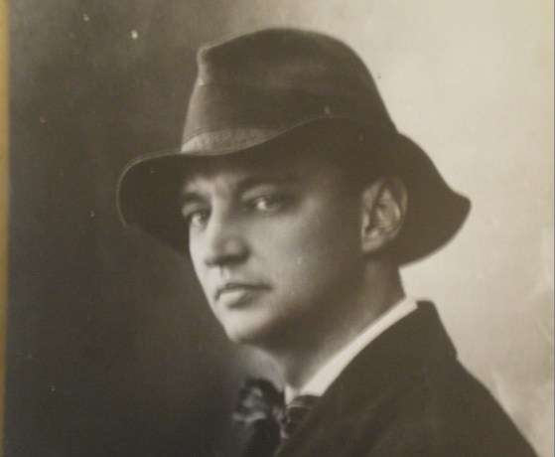
В 1918 году Ахматова развелась с Гумилевым и вышла замуж за поэта и ученого Владимира Шилейко. Впрочем, и этот брак был недолгим – в 1922 году поэтесса развелась и с ним, чтобы через полгода сочетаться браком с искусствоведом Николаем Пуниным.

Slide 12
«Я гибель накликала милым…»
Николая Гумилёва расстреляли в августе 1921.
Шилейко Владимир Казимирович скончался, не дожив до сорока лет, 5 октября 1930 года.
Николай Николаевич Пунин репрессирован в 1949—1953 годах.

Slide 13
Книги Анны Ахматовой
1912 – сборник стихов «Вечер»
1914—1923 – серия поэтических сборников «Четки», состоящая из 9 изданий.
1917 – сборник «Белая стая».
1922 – сборник «Anno Domini MCMXXI».
1935-1940 – написание поэмы «Реквием»; первая публикация – 1963, Телль-Авив.
1940 – сборник «Из шести книг».
1961 – сборник избранных стихотворений, 1909—1960.
1965 – последний прижизненный сборник, «Бег времени».

Slide 14
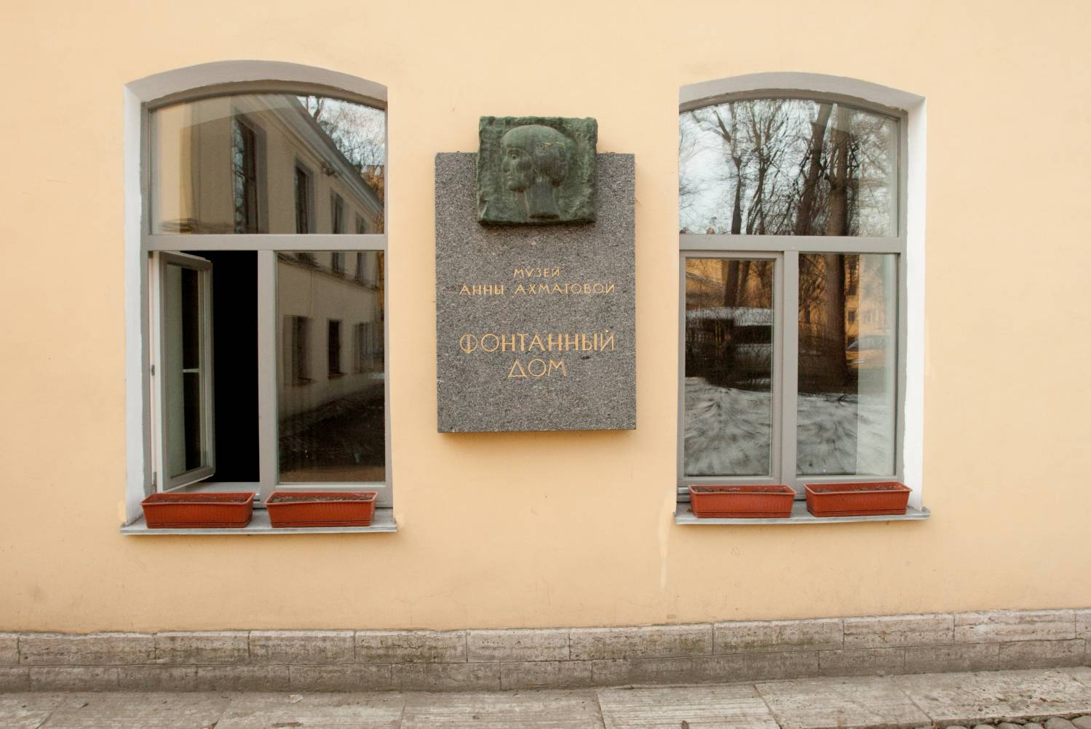
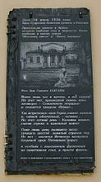
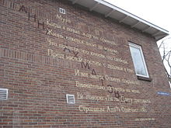
«А если когда-нибудь в этой стране Воздвигнуть задумают памятник мне…»

Slide 15
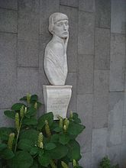
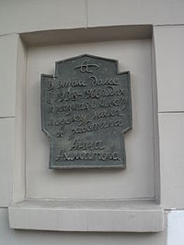

Slide 16
Источник:
https://yandex.ru/images/search?img_url
http://muz-color.ru/ Песня «Вечерние часы перед столом…» на стихи Анны Ахматовой, исполняет Инна Николаева; стихотворение «Родная земля» читает Инна Чурикова.
http://stihi-rus.ru/ah.html
https://ru.wikipedia.org/wiki
http://ahmatova.ru/abiography

